Slide 1
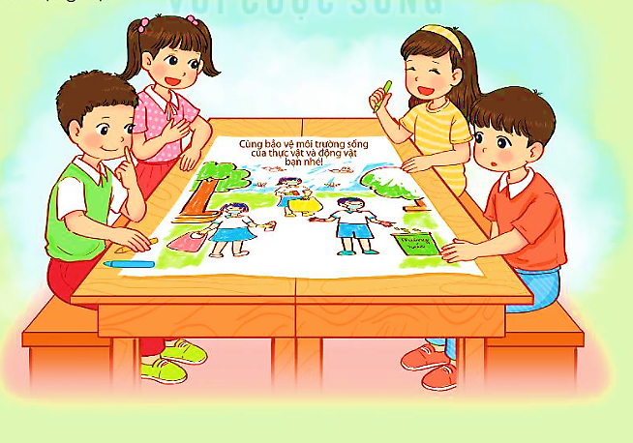
CHỦ ĐỀ 4
THỰC VẬT VÀ ĐỘNG VẬT
BÀI 20
ÔN TẬP CHỦ ĐỀ
THỰC VẬT VÀ ĐỘNG VẬT

Slide 2


Slide 3
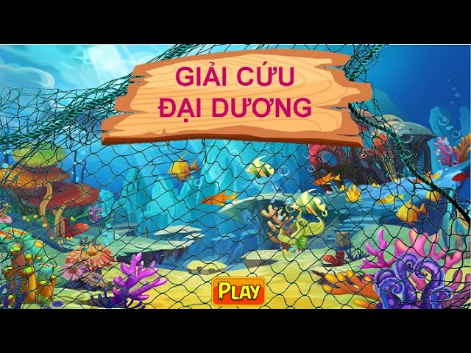

Slide 4
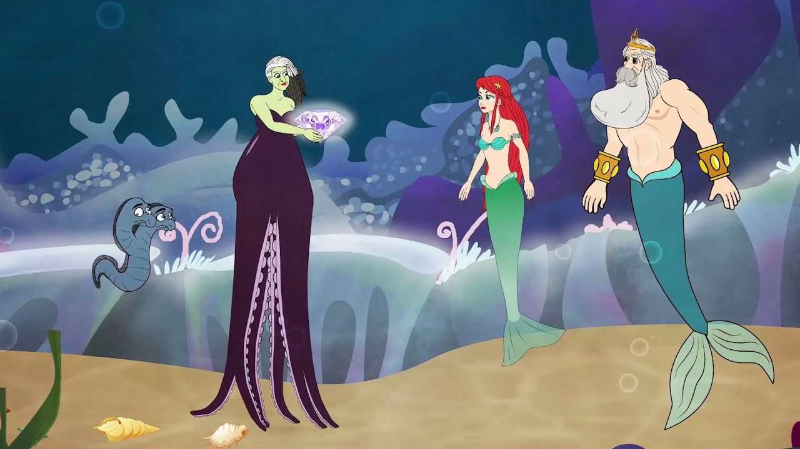
Mụ phù thủy độc ác, nham hiểm đã bắt cóc hết sinh vật biển.
Em hãy giúp nàng tiên cá giải cứu các sinh vật biển bằng cách trả lời đúng các câu hỏi mụ phù thủy đưa ra nhé!

Slide 5
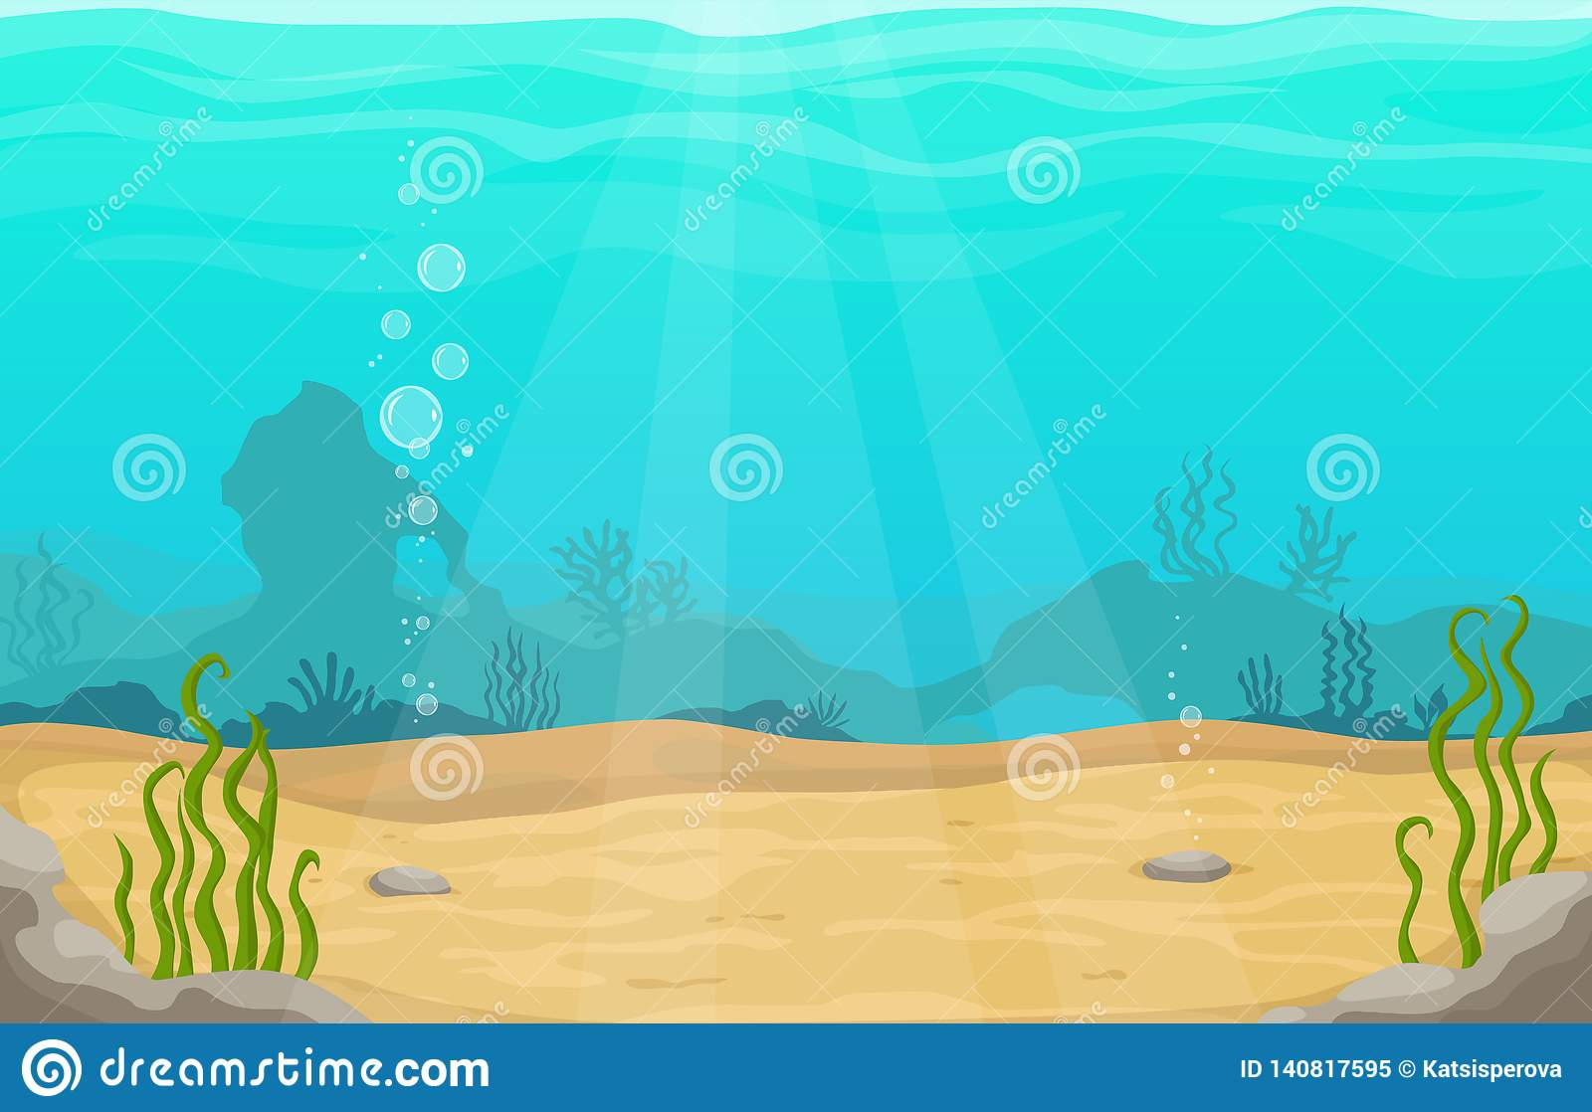
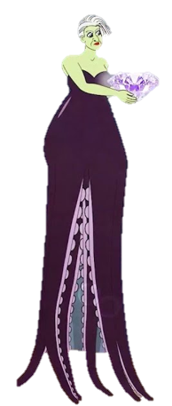


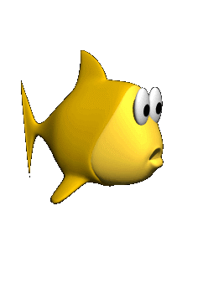
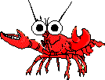


Em nhấn vào hình các con vật muốn giải cứu và trả lời câu hỏi. Sau khi trả lời, em nhấn ô “Quay lại” để tiếp tục chơi tiếp.
Giải cứu hết các sinh vật, em nhấn ô “Bài mới” để tiếp tục bài học nhé.
Bài mới

Slide 6


San hô sống ở đâu?
San hô sống ở biển.
Quay lại

Slide 7
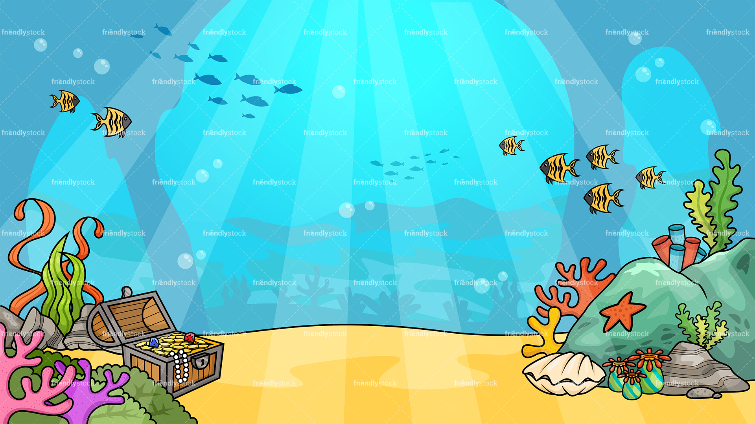

Cây rau muống vừa có thể sống trên cạn vừa có thể sống dưới nước, đúng hay sai?
Đúng.
Quay lại

Slide 8
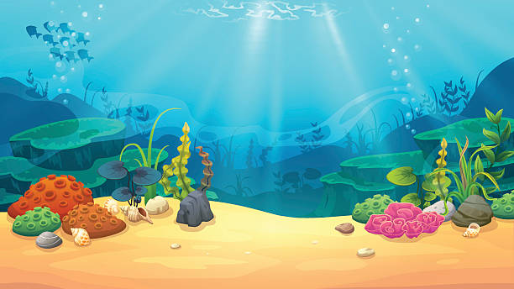
Nêu ít nhất 3 việc em đã làm để bảo vệ cây cối?
Trồng cây, tưới nước cho cây, Không giẫm lên cây…
Quay lại

Slide 9
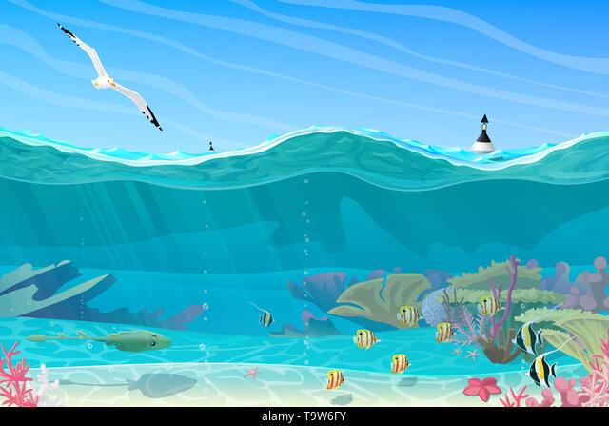
Chim cánh cụt sống
ở đâu?
Chim cánh cụt sống nhiều ở Nam cực.
Quay lại

Slide 10
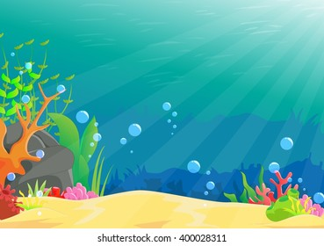

Con người đã làm những việc gì tác động đến môi trường sống của động vật?
Xả rác thải xuống ao, hồ, biển…, tàn phá rừng, lấp ao, hồ…
Quay lại

Slide 11
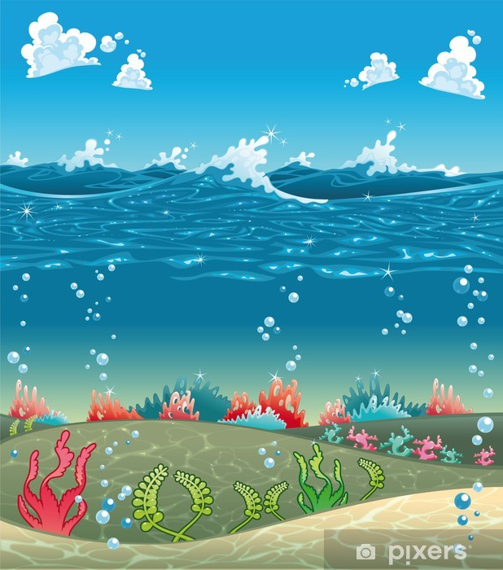

Nêu ít nhất 3 việc nên làm để bảo vệ môi trường sống của các con vật?
Vớt rác dưới ao, hồ, không săn bắt động vật, không chặt phá rừng làm mất nơi sống của động vật….
Quay lại

Slide 12

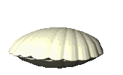
Cảm ơn bạn vì đã giúp chúng mình. Tặng bạn viên ngọc trai tuyệt đẹp này

Slide 13
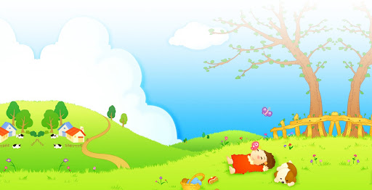


Slide 14


01
- Củng cố được các kiến thức, kĩ năng đã học về môi trường sống của thực vật và động vật.
02
- Thực hiện được một số việc làm bảo vệ môi trường sống của thực vật và động vật.
03
- Vẽ tranh về một việc làm giúp bảo vệ môi trường sống của thực vật và động vật.

Slide 15

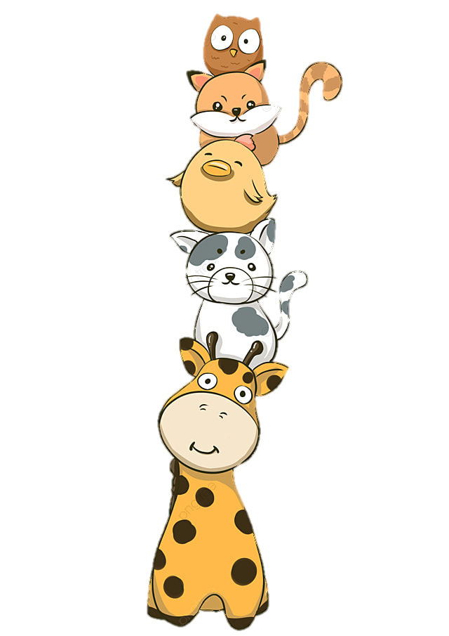
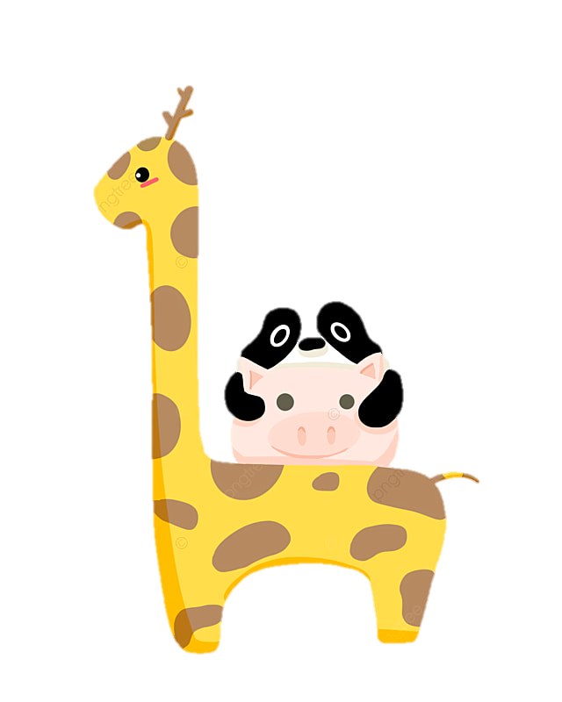
THỰC HÀNH

Slide 16

1. Hoàn thành theo sơ đồ gợi ý sau:
Môi trường sống
THỰC VẬT
Việc làm để bảo vệ môi trường sống
Môi trường sống
ĐỘNG VẬT
Việc làm để bảo vệ môi trường sống
Em viết nhanh ra giấy nháp nội dung theo sơ đồ trên nhé.

Slide 17
Em tham khảo bài làm dưới đây nhé:
Trên cạn: núi, vườn, đồi…
Môi trường sống
Dưới nước: ao, hồ, biển…
THỰC VẬT
Trồng cây, trồng rừng
Việc làm để bảo vệ môi trường sống
Để rác đúng nơi quy định, …
Dưới nước
Môi trường sống
Trong đất, trên cạn
ĐỘNG VẬT
Trên không
Việc làm để bảo vệ môi trường sống
Không săn bắn, giết hại
Không khai thác rừng

Slide 18


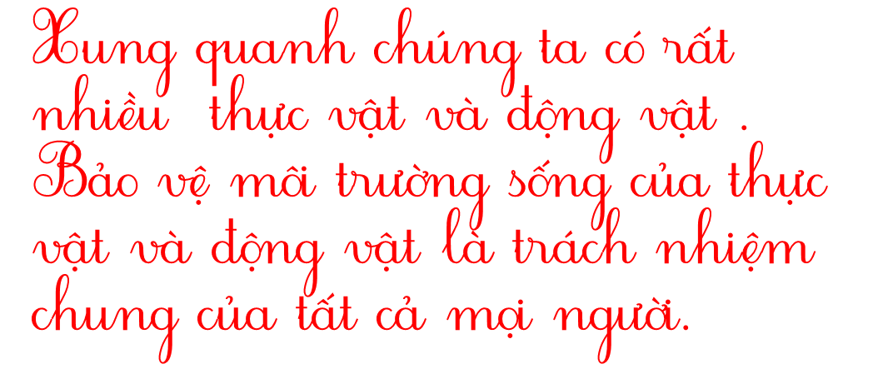

Slide 19
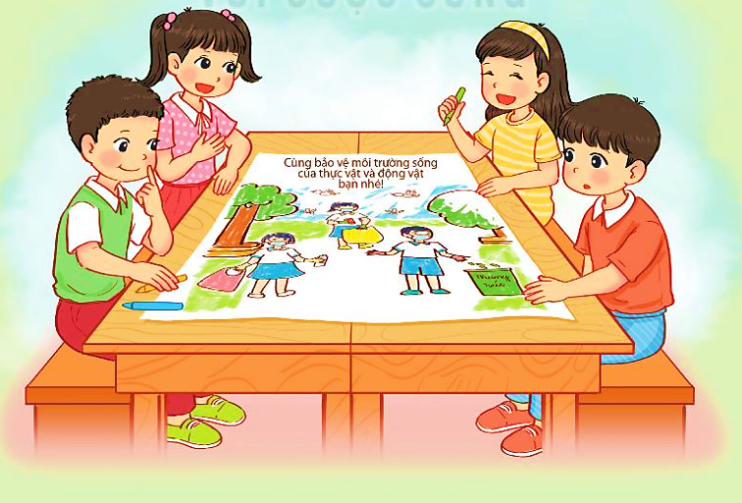
2. Vẽ tranh về một việc làm giúp bảo vệ môi trường sống của thực vật và động vật.

Slide 20
2. Vẽ tranh về một việc làm giúp bảo vệ môi trường sống của thực vật và động vật.
Gợi ý:
Em xác định cụ thể một việc làm bảo vệ môi trường sống của thực vật và động vật định vẽ như:
+ Trồng cây
+ Nhặt rác
+ Chăm sóc và bảo vệ cây hoặc con vật….

Slide 21
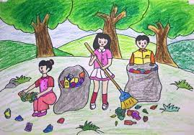
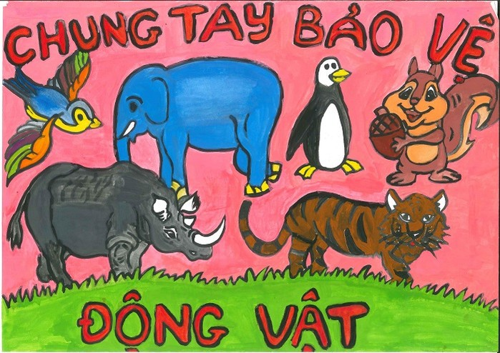
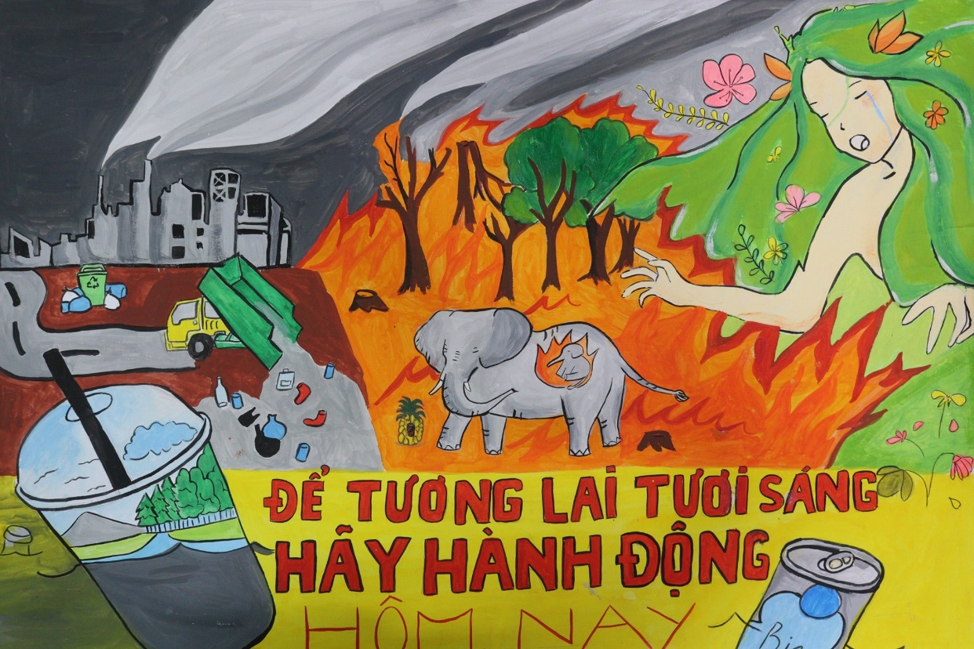
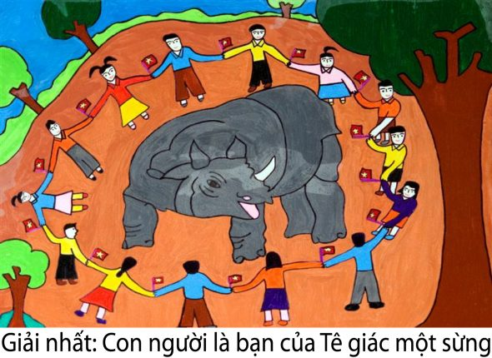
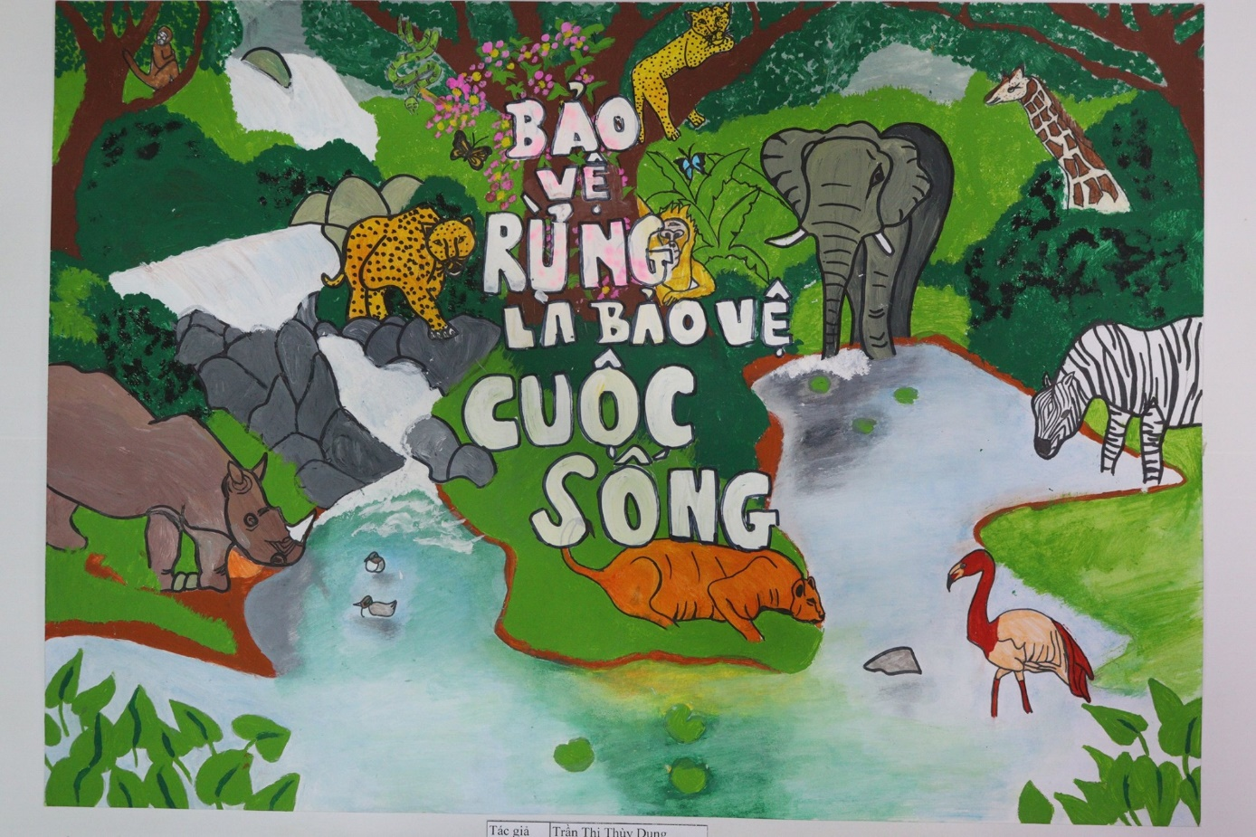
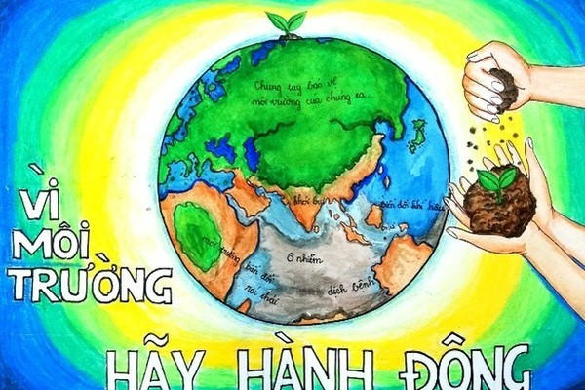
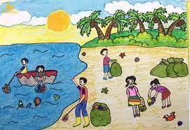
Em tham khảo một số bức tranh của các bạn nhé:

Slide 22

Vận dụng – Trải nghiệm
Quay 1 clip ngắn 3-5 phút về một việc em làm để bảo vệ môi trường sống của động vật và thực vật.

Slide 23

Tiết học kết thúc.
Chào tạm biệt các em!

